Slide 1
Caracterización del SINOVAC
Dr. Roberto Arroba Tijerino
Coordinador de Inmunizaciones
Ministerio de Salud

Slide 2
Sistema de información y registro de vacunas

Slide 3
Descripción
El Sistema Nominal de Vacunación (SINOVAC) es una herramienta de apoyo para el registro, seguimiento y monitoreo del programa nacional de vacunación.
Comunica e integra sistemas de registro de vacunas existentes en los niveles local, regional y nacional, facilitando el análisis de información de una forma confiable, oportuna y veraz.
El propósito del SINOVAC es proveer de un sistema individual, nominal e integrado de información confiable y oportuna de todas las vacunas aplicadas en el país, con el propósito de apoyar la meta de alcanzar el 100 % de las coberturas de vacunación.

Slide 4
Descripción
SINOVAC reduce la duplicidad y favorece la oportunidad y veracidad de la información al proveer de una arquitectura WEB que permite la comunicación electrónica de información desde los niveles locales hacia los niveles superiores, con la finalidad de:
  Almacenar datos de las vacunas aplicadas de manera individual.
  Captar a los niños(as) desde el inicio del calendario de vacunación.
  Registrar las vacunas dentro de las primeras cuatro semanas del nacimiento.
  Accesar la información de vacunas al momento de la atención.

Slide 5
Descripción
  Recibir y procesar información de otros sistemas dentro de un mes de administración de la vacuna.
  Determinar automáticamente las necesidades de vacunación de las personas.
  Dar seguimiento individualizado y personalizado sobre el estado de vacunación.
  Proveer notificaciones automáticas para las personas que requieren de aplicación de vacunas.
  Proveer reportes por grupos de edad, área geográfica, entre otras variables.
  Sistema de recuerdo/llamada de las vacunas y refuerzos.

Slide 6
Descripción
  Localizar a la población en riesgo que presentan bajas coberturas de vacunas.
  Facilitar el acceso a la información por parte de los profesionales de la salud para completar esquemas de vacunas y evitar la repetición innecesaria de dosis.
  Proteger la confidencialidad de la información.
  Garantizar la seguridad, integridad y oportunidad de la información.

Slide 7
Roles y responsabilidades
  Ministerio de Salud:
  - Conducir y coordinar la gestión interinstitucional del sistema de información.
  - Administrar la base de datos interinstitucional.
  - Administrar el mantenimiento de usuarios a nivel nacional.
  - Mantener la seguridad y confidencialidad del sistema de información.
  - Analizar e incluir nuevos requerimientos al sistema de información.
  - Consultar y analizar información para la ejecución de sus funciones.

Slide 8
Roles y responsabilidades
  Nivel privado:
  - A nivel privado, los usuarios que tengan el respectivo permiso para poder acceder al SINOVAC serán responsables de lo siguiente, según el perfil de parámetros designados:
  -Registrar vacunas aplicadas en el centro privado respectivo.
  -Consultar vacunas aplicadas.
  -Editar la información de las vacunas aplicadas en el centro privado respectivo, con el fin de realizar los cambios y mejoras necesarias.

Slide 9
Módulos del sistema
  1- Búsqueda de personas
  2- Registro diario de inmunizaciones.
  3- Historial de vacunación.

Slide 10
Datos obtenidos de vacunas registradas en SINOVAC en el 2023
  - Según el reporte obtenido con el soporte de TI se han registrado un total de 49755 vacunas aplicadas en el país desde enero hasta setiembre.

Slide 11
Datos obtenidos de vacunas registradas en SINOVAC en el 2023

Slide 12
Datos obtenidos de vacunas registradas en SINOVAC en el 2023

Slide 13
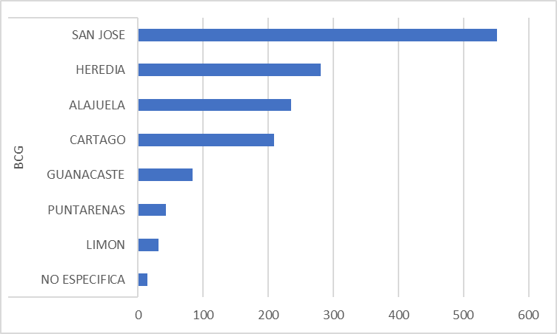

Slide 16
Influenza estacional

Slide 17
Influenza estacional
La vacunación contra influenza estacional a nivel privado inicia usualmente en el mes de abril.
Existen tres vacunas contra influenza estacional que se aplican a nivel privado.
De la información que se obtiene de las droguerías que importan las vacunas, aproximadamente son 200 mil dosis las que se ofertan a nivel privado.
Según el reporte del SINOVAC, únicamente se han registrado al sistema de información un total de 24603 dosis (es decir, esto representa un 12,3%).

Slide 18
Conclusiones
Se cuenta con un sistema de información robusto para el registro de vacunas aplicadas a nivel privado.
Se está actualizando la versión del SINOVAC con mejoras importantes para los usuarios y para el tema de los reportes.
En general se puede deducir que no se está usando el SINOVAC; hay un subregistro importante como se puede ver con el ejemplo de la vacuna contra influenza estacional.
El uso del SINOVAC es obligatorio según el decreto actual de vigilancia de la salud, y quienes no lo hagan están incurriendo en una falta.
La CGR solicitó al MS que se debe tener un registro confiable de las vacunas aplicadas tanto a nivel público como a nivel privado.

Slide 19
¿Preguntas, comentarios?

Slide 20
¡Muchas gracias!

